Slide 1
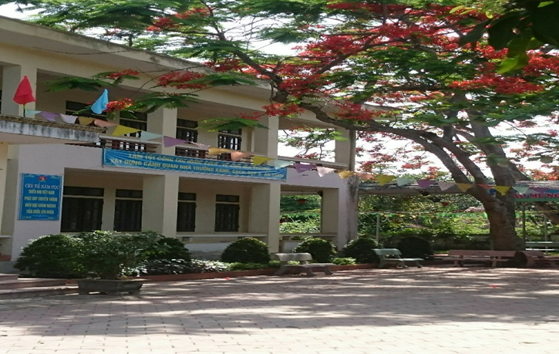
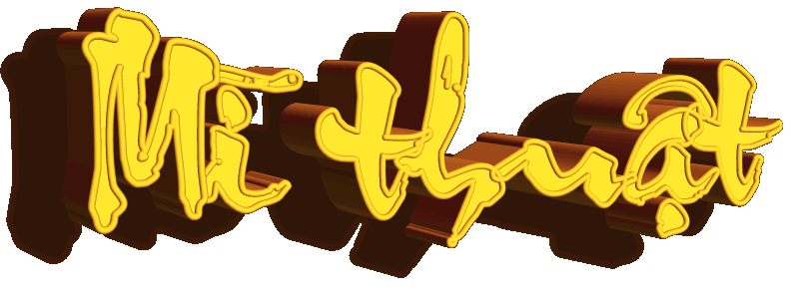
CHÀO MỪNG QUÝ CÔ
VỀ DỰ GIỜ
Giáo viên: Trần Thị Bình

Slide 2
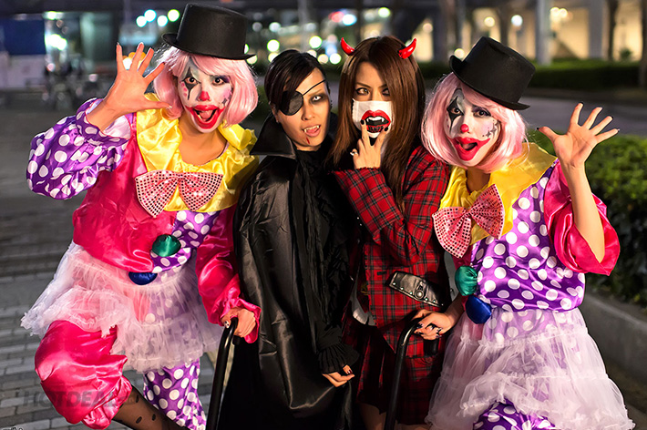
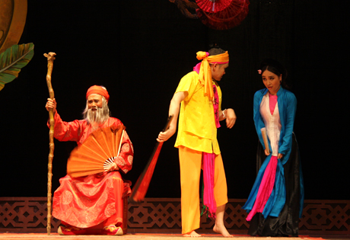
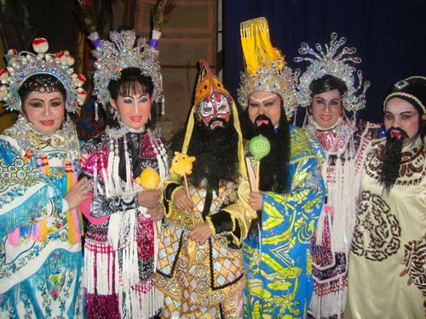
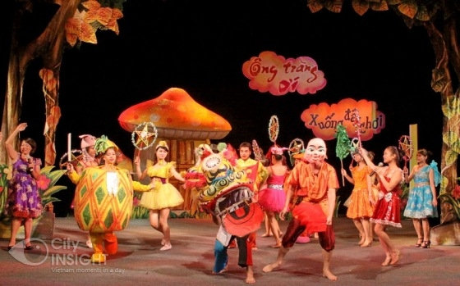
Thứ tư ngày 23 tháng 10 năm 2020
MÜ thuËt:
Bài 3: Chủ đề: Ngày hội hóa trang (tiết 1)
1: Tìm hiểu
Hóa trang ngày lễ halloween
Hóa trang diễn chèo
Hóa trang diễn cải lương
Hóa trang ngày Tết trung thu

Slide 3
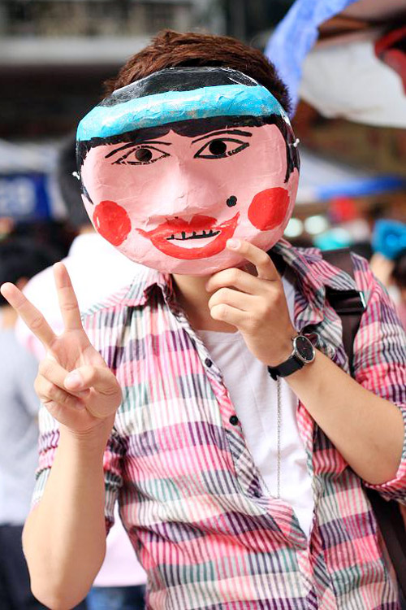
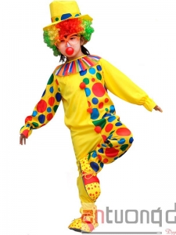
Thứ tư ngày 23 tháng 10 năm 2020
MÜ thuËt:
Bài 3: Chủ đề: Ngày hội hóa trang (tiết 1)
1: Tìm hiểu
Hóa trang chú Tễu, chú Hề

Slide 4
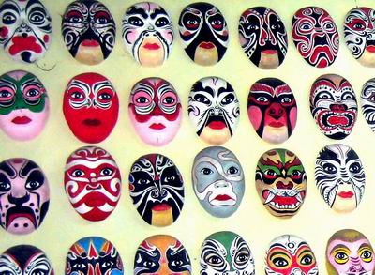
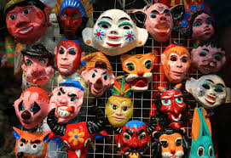
Thứ tư ngày 23 tháng 10 năm 2020
MÜ thuËt:
Bài 3: Chủ đề: Ngày hội hóa trang (tiết 1)
1: Tìm hiểu
Mặt nạ diễn kịch và mặt nạ ngày tết trung thu

Slide 5
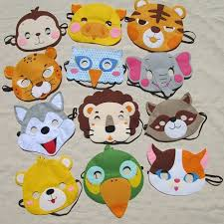
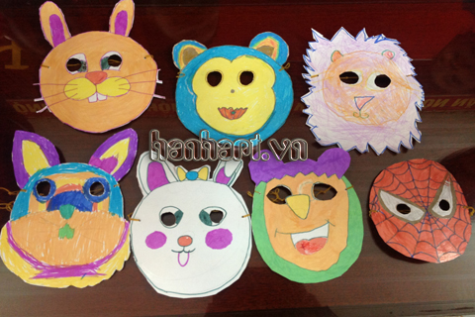
Thứ tư ngày 23 tháng 10 năm 2020
MÜ thuËt:
Bài 3: Chủ đề: Ngày hội hóa trang (tiết 1)
1: Tìm hiểu
Mặt lạ do các bạn học sinh làm từ giấy xốp hoặc giấy bìa

Slide 6
Thứ tư ngày 23 tháng 10 năm 2020
MÜ thuËt:
Bài 3: Chủ đề: Ngày hội hóa trang (tiết 1)
1: Tìm hiểu
+ Mặt nạ nào được dùng trên sân khấu? Mặt nạ nào được sử dụng trong lễ hội?
+ Mặt nạ thường có hình gì? Cách trang trí, màu sắc như thế nào?
+ Mặt nạ thường được làm bằng chất liệu gì?

Slide 7
Thứ tư ngày 23 tháng 10 năm 2020
MÜ thuËt:
Bài 3: Chủ đề: Ngày hội hóa trang (tiết 1)
1: Tìm hiểu
Ghi nhớ:
Trong một số loại hình nghệ thuật dân gian như tuồng, chèo, cải lương,...mặt nạ thường dùng để thể hiện tình cách đặc trưng của nhân vật, (ví dụ: Nhân vật thiện, nhân vật ác, nhân vật hề.)
Mặt nạ, mũ sử dụng trong các lễ hội dân gian thường mô phỏng khuân mặt của con vật, nhân vật ngộ nghĩnh, hài hước,...(VD: mặt là sư tử, thỏ, lợn,...)
Mặt nạ trong các lễ hội hóa trang như Ha-lô-uyn, các-na-van,... thường là các nhân vật vui vẻ hoặc những hình ảnh gây ấn tượng mạnh.

Slide 8
Thứ tư ngày 23 tháng 10 năm 2020
MÜ thuËt:
Bài 3: Chủ đề: Ngày hội hóa trang (tiết 1)
1: Tìm hiểu
Ghi nhớ:
Mặt nạ, mũ hóa trang trường được vẽ, tạo hình ở dạng cân đối theo trục dọc, màu sắc rực rỡ, tương phản, ấn tượng. Mặt nạ thường che kín cả khuôn mặt hoặc một nửa khuôn mặt.
Chất liệu của mặt nạ thường là giất bìa, giấy bồi, nhựa,... Mặt là thường có dạng hai chiều (trên mặt phẳng hai chiều), ba chiều (hình khối ba chiều).

Slide 9
Thứ tư ngày 23 tháng 10 năm 2020
MÜ thuËt:
Bài 3: Chủ đề: Ngày hội hóa trang (tiết 1)
1: Tìm hiểu
2: Cách thực hiện
Ghi nhớ:
Cách thực hiện tạo hình mặt nạ:
Gấp đôi hoặc kẻ trục dọc trên tờ giấy hoặc bìa. Vẽ hình mặt nạ (Ước lượng kích thước vùa với khuôn mặt)
Tìm vị trí của hai mắt cân đối qua trục dọc. Vẽ các bộ phận thể hiện rõ đặc điểm của nhân vật, con vật, đồ vật,...

Slide 10
MÜ thuËt:
Bài 3: Chủ đề: Ngày hội hóa trang (tiết 1)
1: Tìm hiểu
2: Cách thực hiện
Ghi nhớ:
Lựa chọn màu sắc hoặc vật liệu khác để trang trí mặt nạ theo ý thích nhằm tạo ấn tượng cho sản phẩm của mình.
Cắt hình mặt nạ ra khỏi giấy(hoặc bìa), buộc dây để đeo vào khuôn mặt hoặc làm băng đeo cho vừa với khuôn đầu của mình để làm mũ.

Slide 11
MÜ thuËt:
Bài 3: Chủ đề: Ngày hội hóa trang (tiết 1)
1: Tìm hiểu
2: Cách thực hiện
- Quan sát hình 3.3 để nhận biết cách tạo dáng và trang trí con vật.

Slide 12
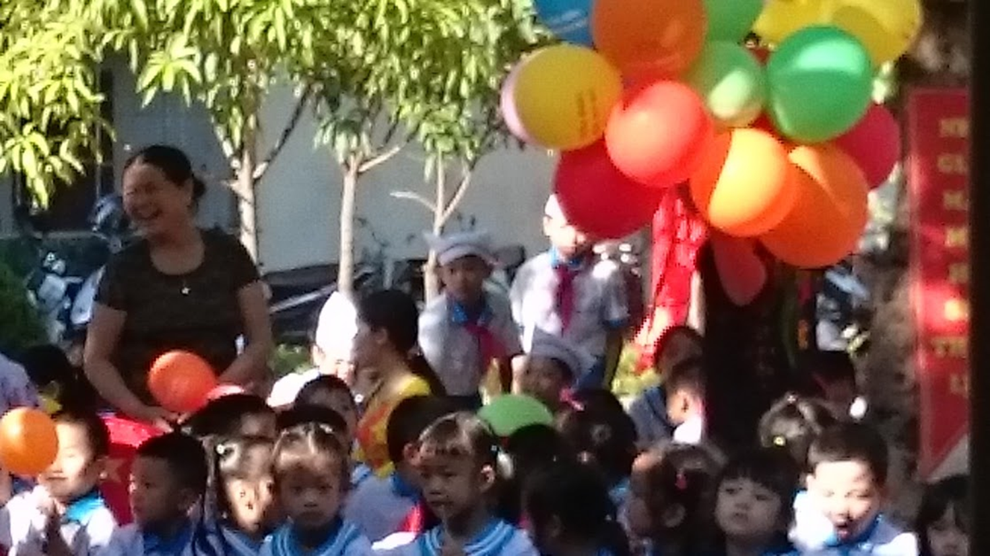
Xin chân thành cảm ơn các thầy giáo, cô giáo và các em học sinh.

